Slide 1


KHOA CÔNG NGHỆ THÔNG TIN TRƯỜNG ĐẠI HỌC CÔNG NGHIỆP HÀ NỘI
BÁO CÁO BÀI TẬP LỚN
NHẬP MÔN CÔNG NGHỆ PHÀN MỀN
ĐỀ TÀI: TÌM HIỂU MÔ HÌNH XOẮN ỐC VÀ PHÂN TÍCH ĐẶC TẢ YÊU CẦU CỦA WEBSITE THỜI TRANG JUNO.VN
CBHD : ThS. Nguyễn Đức Lưu
Nhóm : 2
Lớp : 20222IT6082011
01/12

Slide 2



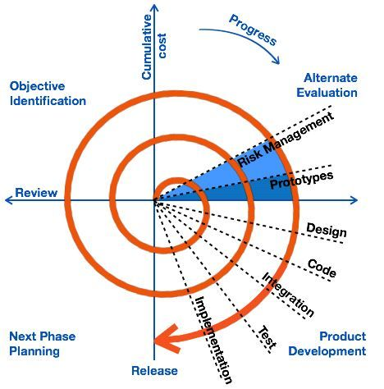

LÝ DO CHỌN ĐỀ TÀI VÀ MÔ HÌNH
Do sự phát triển của thương mại điện tử
Cạnh tranh
Tăng doanh thu
?
Thiếu hiểu biết về CNTT
Phải chọn mô hình xoắn ốc
Người khảo sát không hiểu về nhu cầu của khách hàng
02/12
MỤC TIÊU
Nắm bắt công nghệ
Xây dựng Website

Slide 3
Giải pháp công nghệ
BỐ CỤC
01
TÌM HIỂU MÔ HÌNH XOẮN ỐC
Giới thiệu mô hình, Các pha trong mô hình, đánh giá.
PHÂN TÍCH ĐẶC TẢ VÀ THIẾT KẾ HỆ THỐNG
02
Giới thiệu về công ty Juno, Các yêu cầu chức năng, biểu đồ Use case.
03/12

Slide 4



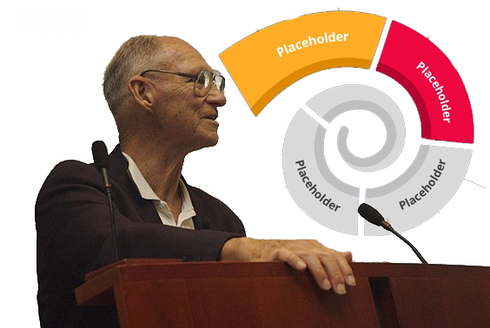


01
TÌM HIỂU MÔ HÌNH XOẮN ỐC
Giới thiệu mô hình
Được BarryBoehm
đề cập năm 1986
Là sự kết hợp giữa mô hình Iterative và Waterfall
Cho phép phát hành hoặc cải tiến gia tăng SP thông qua mỗi lần lặp.
04/12

Slide 5
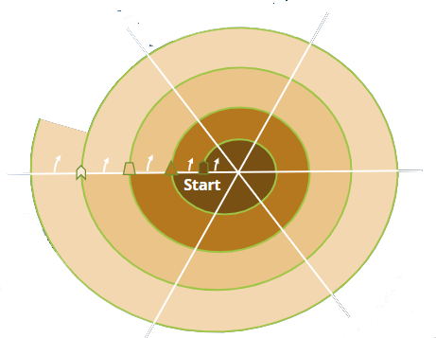




01
TÌM HIỂU MÔ HÌNH XOẮN ỐC
Các nhiệm vụ của mô hình xoắn ốc:
Phát triển ý tưởng (Concept Development)
Phát triển hệ thống (System Development)
Cải tiến hệ thống (System Enhencement)
Bảo trì hệ thống (System Maintenance)
05/12

Slide 6
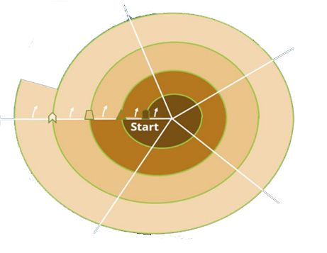
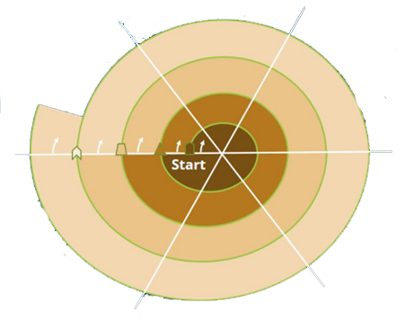
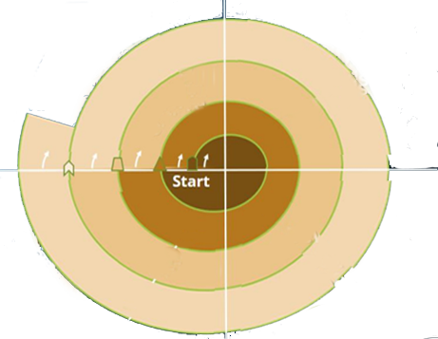
01
TÌM HIỂU MÔ HÌNH XOẮN ỐC
Các pha trong mô hình
- Các pha được phân chia thành các cung.
- Mỗi một biến thể của mô hình xoắn ốc có thể có từ 3 đến 6 vùng.
4 vùng
5 vùng
6 vùng
06/12

Slide 7
01
TÌM HIỂU MÔ HÌNH XOẮN ỐC
Đánh giá
Ưu điểm
Nhược điểm
Xử lý rủi ro
Tốt cho các dự án lớn
Tính linh hoạt trong yêu cầu
Sự hài lòng của khách hàng
Phức tạp
Chi phí cao
Phụ thuộc quá nhiều vào phân tích rủi ro
Khó khăn trong việc quản lý thời gian
07/12

Slide 8


02
PHÂN TÍCH ĐẶC TẢ VÀ THIẾT KẾ HỆ THỐNG
Giới thiệu về công ty Juno
08/12

Slide 9


02
PHÂN TÍCH ĐẶC TẢ VÀ THIẾT KẾ HỆ THỐNG
Các yêu cầu chức năng
Đăng ký, đăng nhập, mua hàng, tìm kiếm sản phẩm, xem sản phẩm mới, thêm vào giỏ hàng, đặt hàng,….
Quản lý sản phẩm, quản lý đơn đặt hàng, quản lý người dùng, phản hồi,…
09/12

Slide 10
02
PHÂN TÍCH ĐẶC TẢ VÀ THIẾT KẾ HỆ THỐNG
Biểu đồ Use case
10/12

Slide 11

KẾT LUẬN
Nắm bắt công nghệ
Sử dụng công cụ
Phân tích đặc tả Website
11/12

Slide 12
XIN CẢM ƠN!
12/12

